Slide 1

DISCLAIMER
В примерах кода не приведены импорты, объявление пакета и шаблонный код
(геттеры, сеттеры и пр.)
Презентация находится в режиме оживленной работы.
Может присутствовать хаос и творческий беспорядок.
Часть слайдов может отсутствовать

Slide 2



Представление себя

Slide 3

Effective Enums
Разминка
Перечисления в публичном API
Перечисления в БД
Разделение слоев приложения
Получение перечисления по значению
Перечисление как Singleton
Внутреннее перечисление как способ организации бизнес-логики
Использование перечислений в тестах
Выводы
Было бы круто сделать счетчик слайдов в виде полоски прохождения юнит-тестов

Slide 4

Разминка
Перечисления в публичном API
Перечисления в БД
Разделение слоев приложения
Получение перечисления по значению
Перечисление как Singleton
Внутреннее перечисление как способ организации бизнес-логики
Использование перечислений в тестах
Выводы

Slide 5
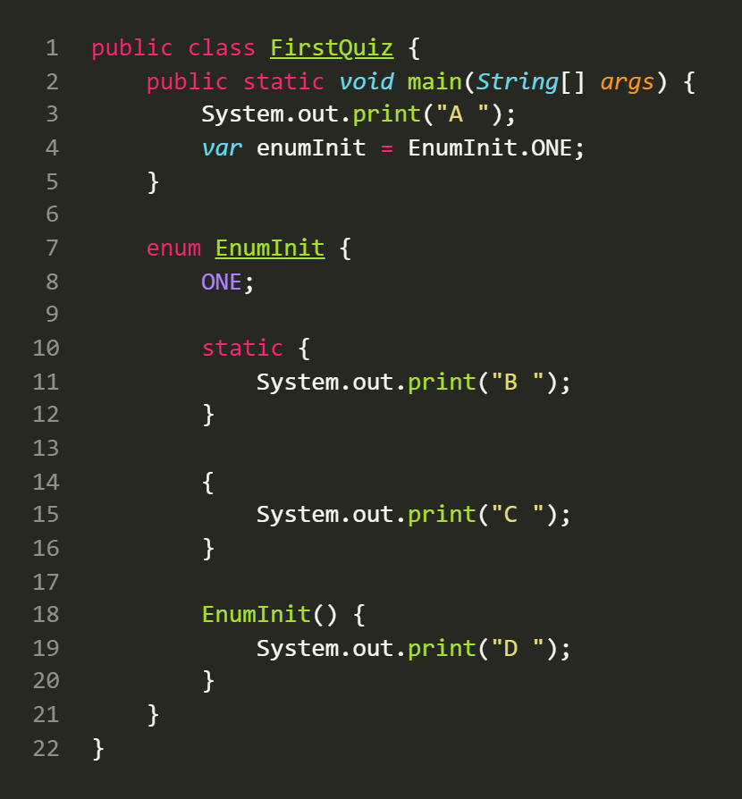
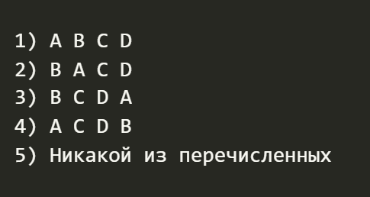
Разминка 1

Slide 6
Разминка 1

Slide 7
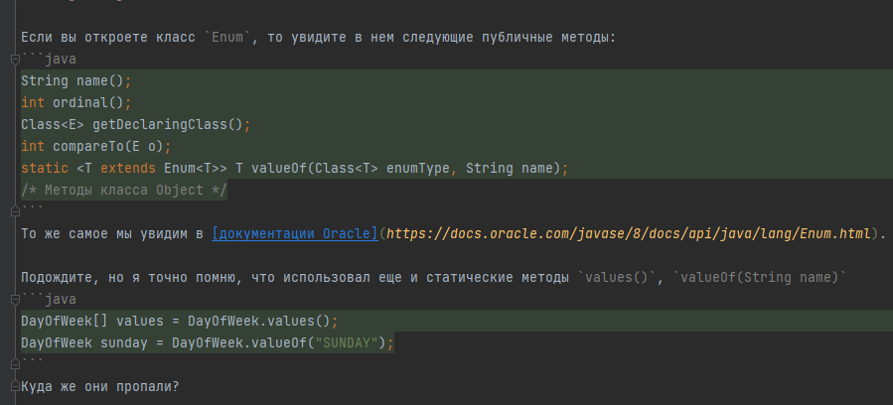
Разминка 2

Slide 8
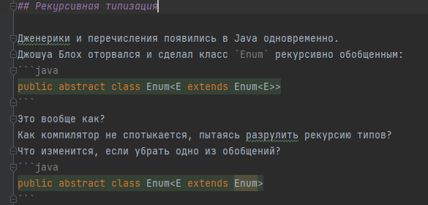
Разминка 3

Slide 9
Разминка
Перечисления в публичном API
Перечисления в БД
Разделение слоев приложения
Получение перечисления по значению
Перечисление как Singleton
Внутреннее перечисление как способ организации бизнес-логики
Использование перечислений в тестах
Выводы

Slide 10


JPoint 2021

Slide 11

Отдача
Прием
Было бы круто найти Джошуа Блоха в таких же позах, либо подменить Дрейка на Блоха с помощью FaceApp

Slide 12

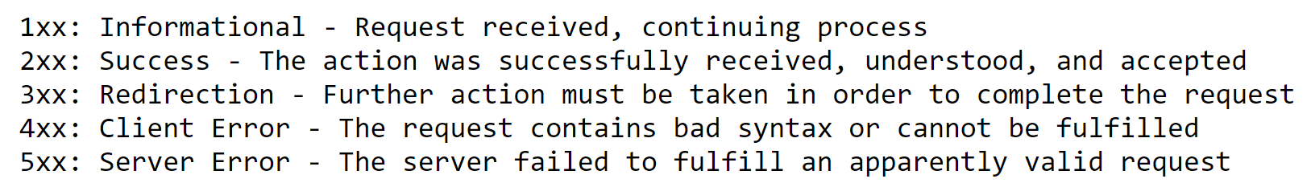
Отдача перечислений
http-коды
mime

Slide 13

Отдача
Прием

Slide 14

Google ReCaptcha

Slide 15
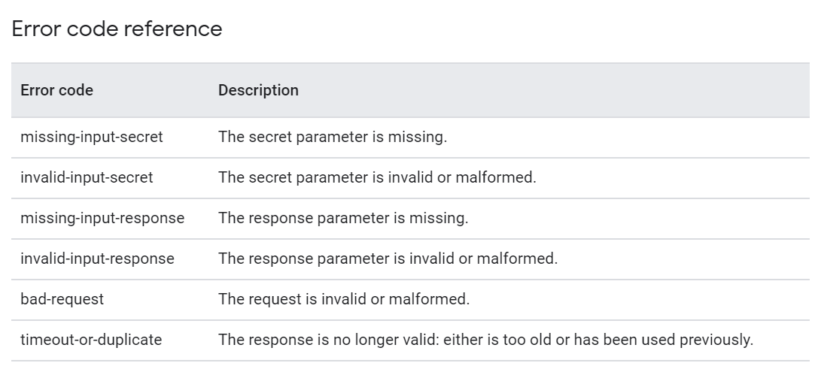
Google ReCaptcha API

Slide 16
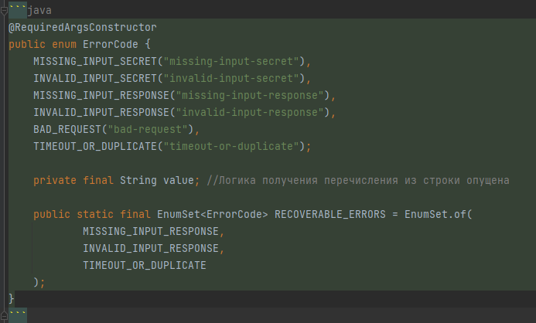

Slide 17
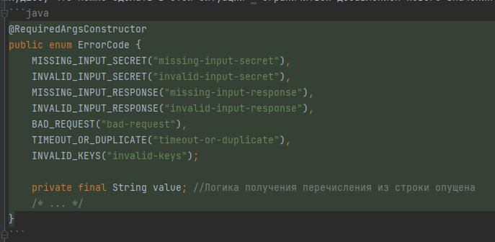
Добавление незадокументированного значения

Slide 18
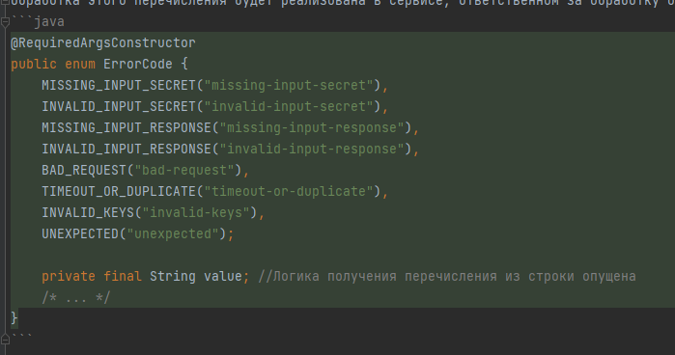
Добавление UNEXPECTED значения

Slide 19
Отдача
Прием

Slide 20

Разминка
Перечисления в публичном API
JSON
Перечисления в БД
Разделение слоев приложения
Получение перечисления по значению
Перечисление как Singleton
Внутреннее перечисление как способ организации бизнес-логики
Использование перечислений в тестах
Выводы

Slide 21
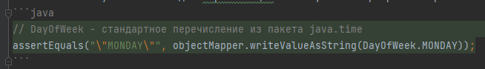
JSON
Jackson

Slide 22
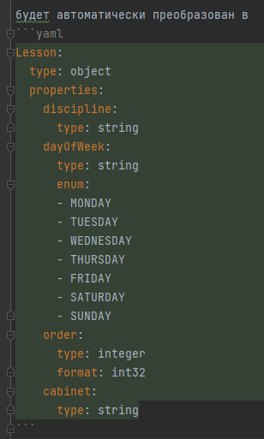
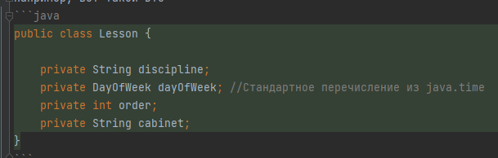
OpenAPI и библиотека springdoc

Slide 23
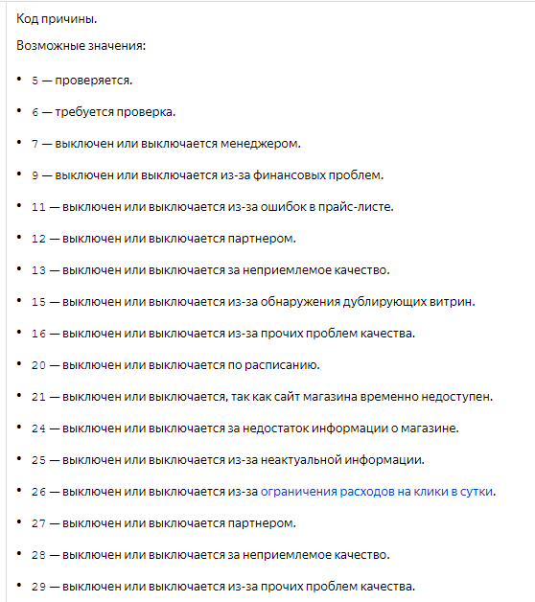


Почему ваш JSON на меня орет?

Slide 24
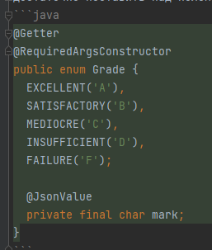
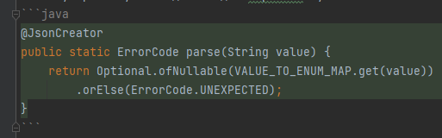
Отдача
Прием

Slide 25
Разминка
Перечисления в публичном API
Перечисления в БД
JPA
Разделение слоев приложения
Получение перечисления по значению
Перечисление как Singleton
Внутреннее перечисление как способ организации бизнес-логики
Использование перечислений в тестах
Выводы

Slide 26

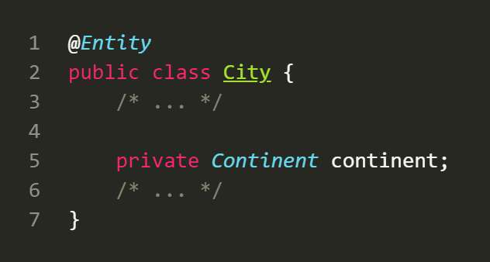
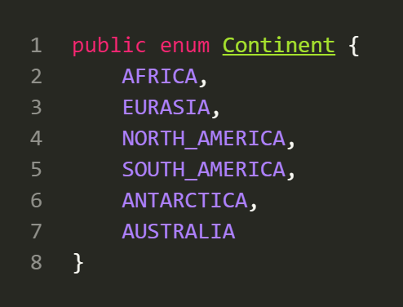
NORTH
AMERICA
EURASIA
AFRICA
SOUTH
AMERICA
AUSTRALIA
ANTARCTICA

Slide 27
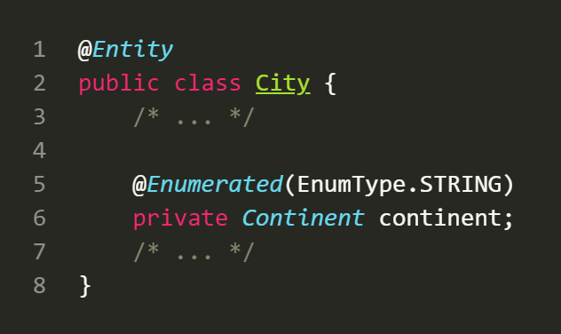
NORTH
AMERICA
EURASIA
AFRICA
SOUTH
AMERICA
AUSTRALIA
ANTARCTICA

Slide 28


Slide 29

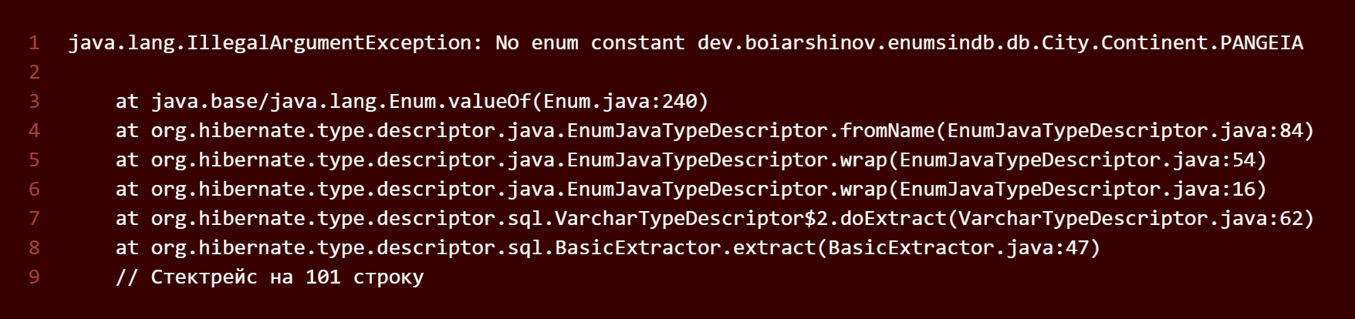

Slide 30
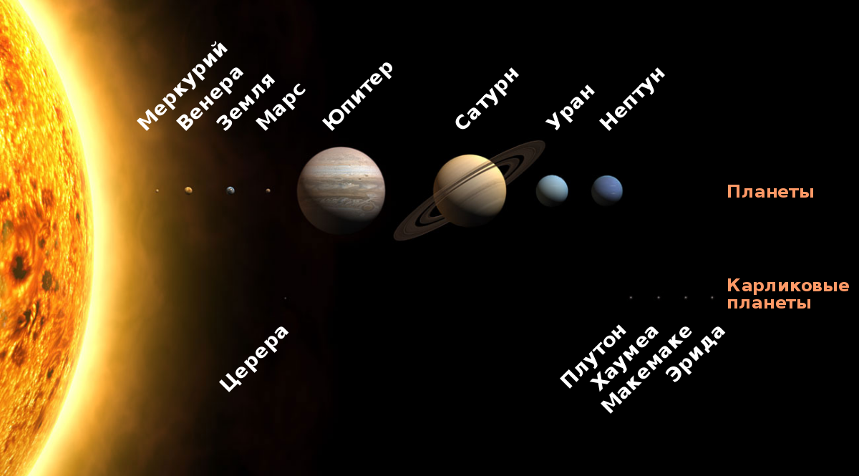

Slide 31
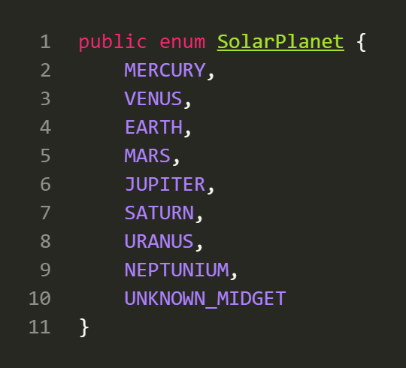
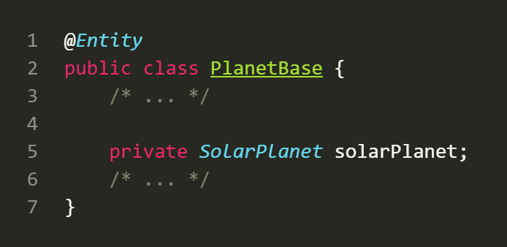

Slide 32
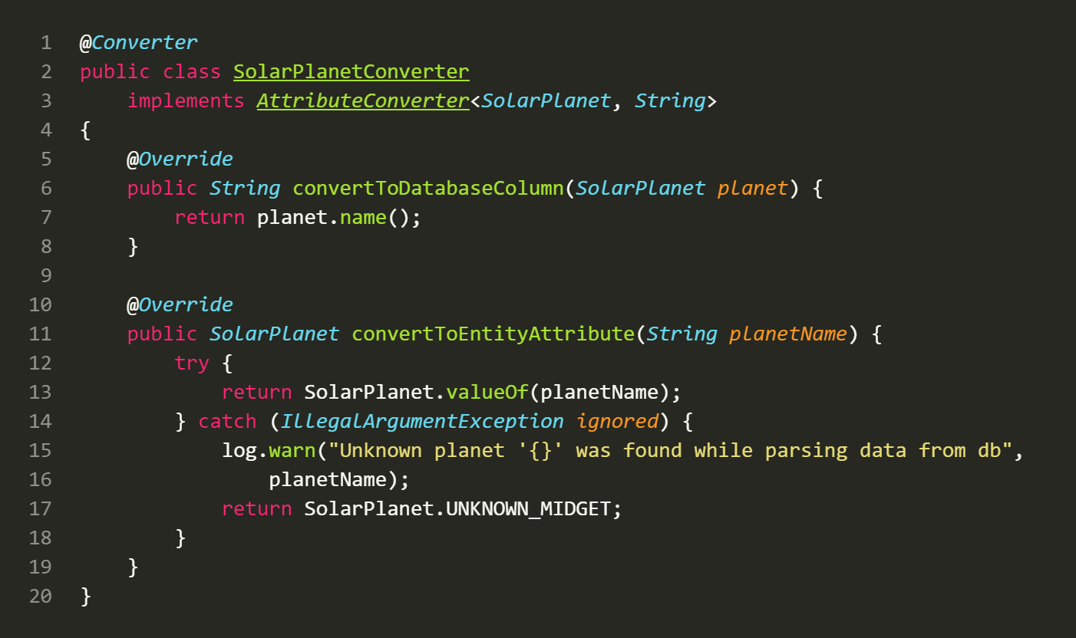

Slide 33
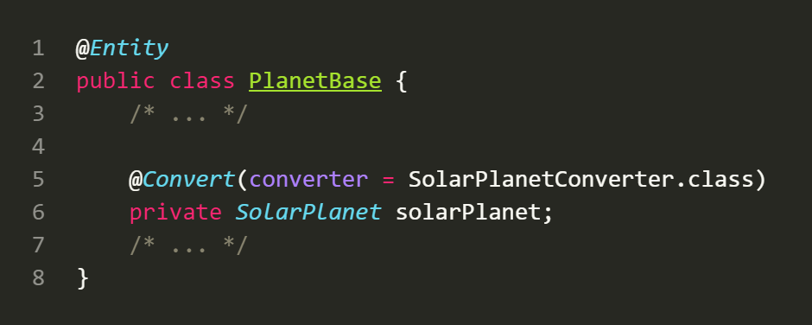

Slide 34
Разминка
Перечисления в публичном API
Перечисления в БД
Разделение слоев приложения
Получение перечисления по значению
Перечисление как Singleton
Внутреннее перечисление как способ организации бизнес-логики
Использование перечислений в тестах
Выводы

Slide 35
APPROVAL_PENDING
NOT_APPROVED
CREATE_PENDING
CREATED
CANCEL_PENDING
CANCELLED
ASSEMBLING_PENDING
ASSEMBLING
ERROR
ASSEMBLED
REASON_SEARCHING
TO BE CONTINUED…

Slide 36
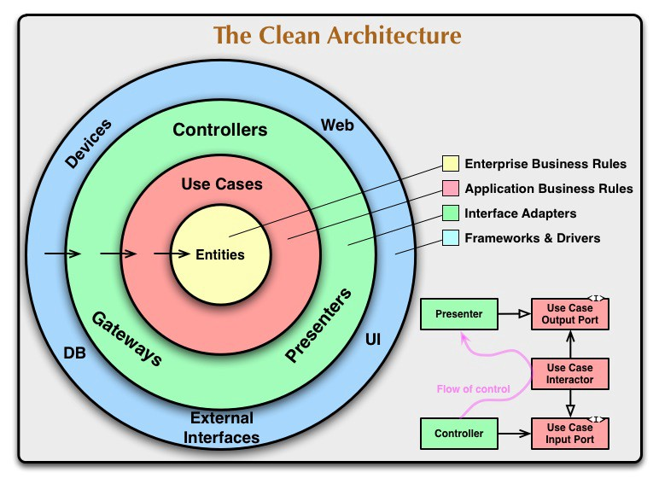

Slide 37
CREATION
APPROVAL_PENDING
NOT_APPROVED
CREATE_PENDING
CANCELLED
CREATED
CREATED
CANCEL_PENDING
CANCELLED
ASSEMBLING_PENDING
ERROR
ASSEMBLING
ERROR
ASSEMBLED
REASON_SEARCHING
TO BE CONTINUED…

Slide 38
Разминка
Перечисления в публичном API
Перечисления в БД
Разделение слоев приложения
Получение перечисления по значению
Перечисление как Singleton
Внутреннее перечисление как способ организации бизнес-логики
Использование перечислений в тестах
Выводы

Slide 39
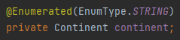
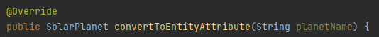
Получение перечисления по значению
По названию
Не нужно расширяться
Нужно расширяться
По параметру

Slide 40
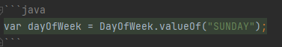
По названию без расширения
Переделать на пример с континентами

Slide 41
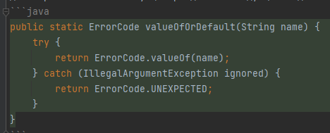
По названию с расширением

Slide 42
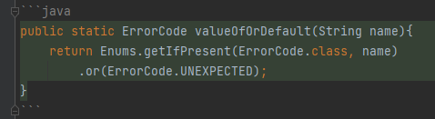
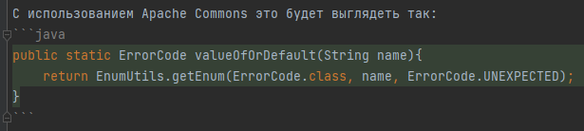
Apache Commons и Guava
Скучно! Нужно выкинуть

Slide 43
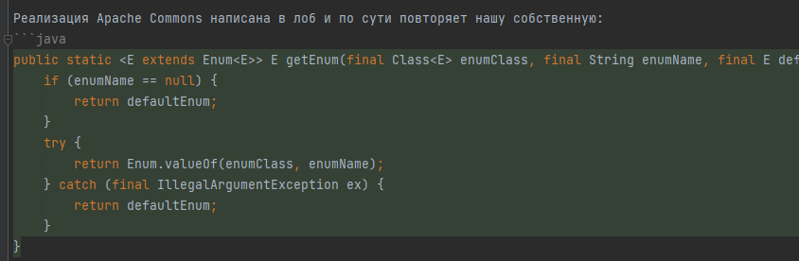
Реализация Apache Commons

Slide 44
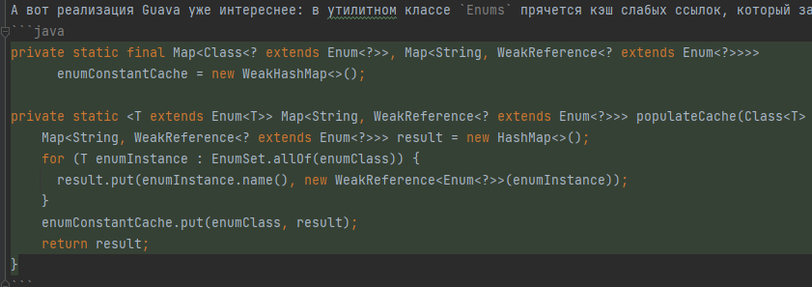
Реализация Guava

Slide 45
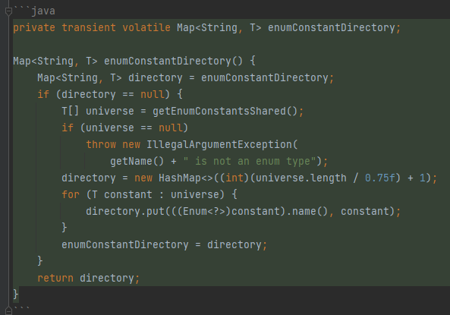
Реализация valueOf(Class, name)

Slide 46
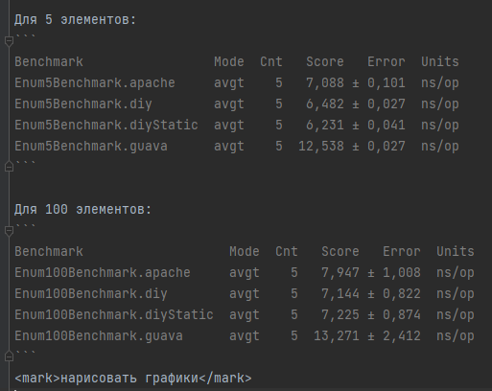
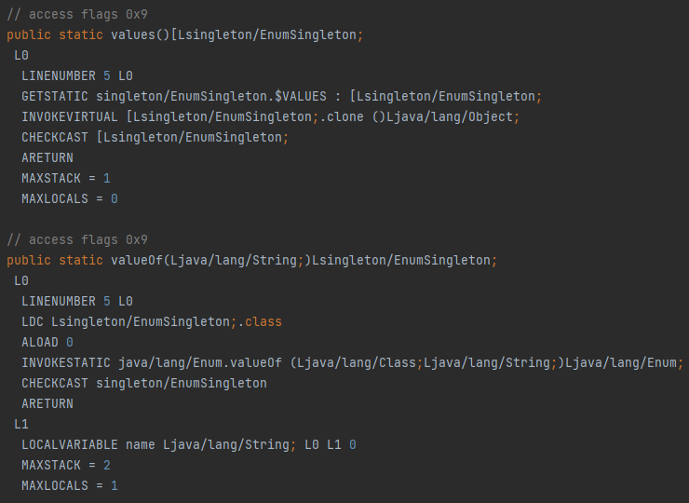
Замер перфоманса с помощью JMH
Характеристики железа

Slide 47
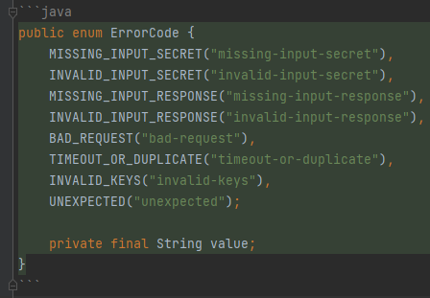
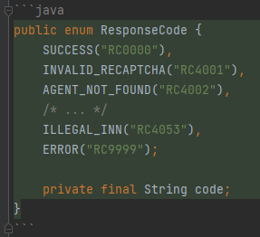
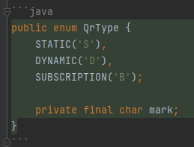
Получение перечисления по параметру

Slide 48
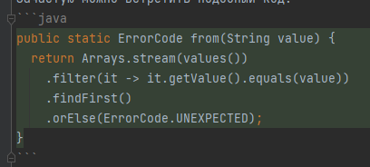
Через стрим

Slide 49
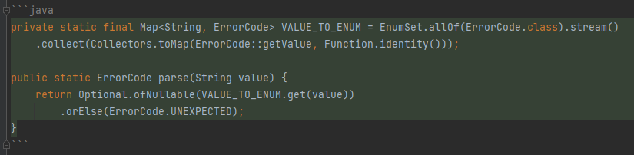
Кэш в виде мапы

Slide 50
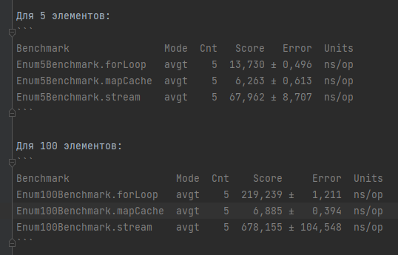
Сравнение производительности

Slide 51
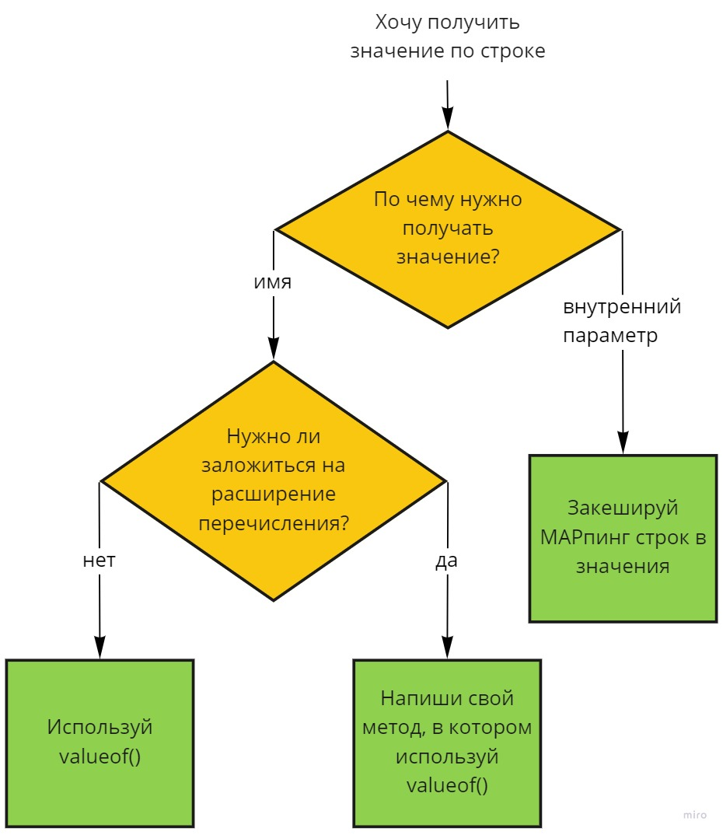
Алгоритм выбора решения

Slide 52
Разминка
Перечисления в публичном API
Перечисления в БД
Разделение слоев приложения
Получение перечисления по значению
Перечисление как Singleton
Внутреннее перечисление как способ организации бизнес-логики
Использование перечислений в тестах
Выводы

Slide 53

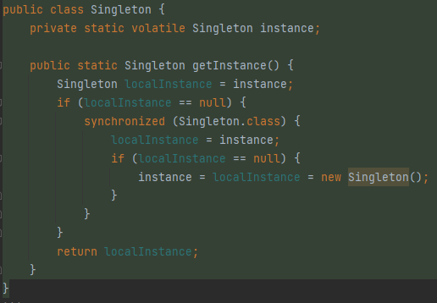

Slide 54
Laziness

Slide 55
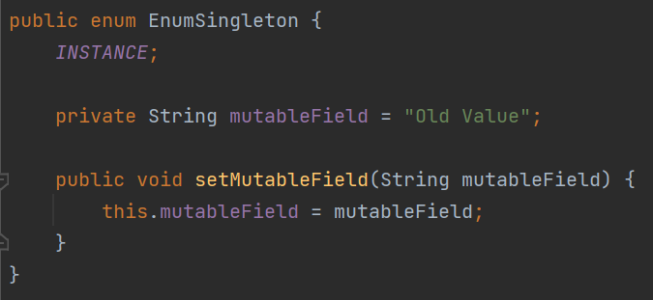
Мутабельность

Slide 56
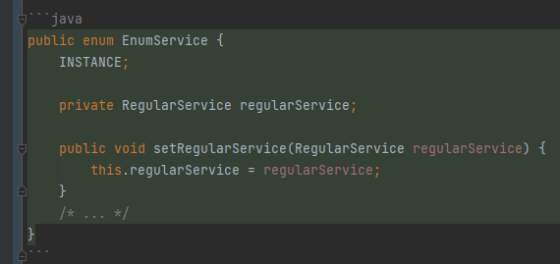
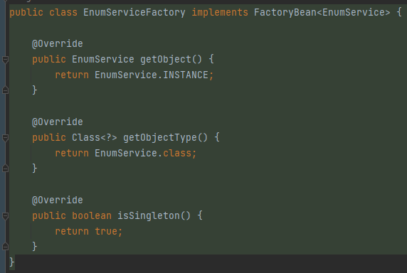
Singleton enum как Spring Bean

Slide 57
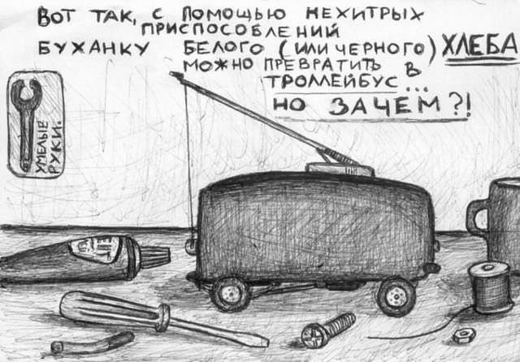
Вот так, с помощью нехитрых приспособлений, можно enum превратить в Singleton и даже в спринговый компонент. Но зачем?

Slide 58
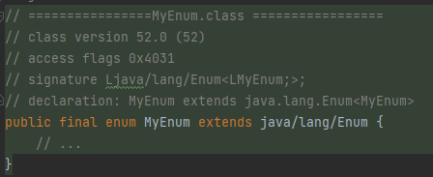
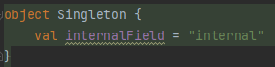

Что там у котлинистов?

Slide 59

… single-element enum type is often the best way to implement a singleton

Slide 60
Разминка
Перечисления в публичном API
Перечисления в БД
Разделение слоев приложения
Получение перечисления по значению
Перечисление как Singleton
Внутреннее перечисление как способ организации бизнес-логики
Использование перечислений в тестах
Выводы

Slide 61

ИНН

Slide 62


Валидация ИНН
Sealed interface для бедных

Slide 63



Минутка саморекламы
6.2
2.5
VALIDATOR

Slide 64
Разминка
Перечисления в публичном API
Перечисления в БД
Разделение слоев приложения
Получение перечисления по значению
Перечисление как Singleton
Внутреннее перечисление как способ организации бизнес-логики
Использование перечислений в тестах
Выводы

Slide 65



Проход по различным значениям перечисления
Не использовать рандом!

Slide 66
Генерация различных видов тестовых моделей

Slide 67
Разминка
Перечисления в публичном API
Перечисления в БД
Разделение слоев приложения
Получение перечисления по значению
Перечисление как Singleton
Внутреннее перечисление как способ организации бизнес-логики
Использование перечислений в тестах
Выводы

Slide 68
Здоровья! Добра! Любви! И процветания!

Slide 69
Ответы на разминку

Slide 70

1

Slide 71



2

Slide 72
3

